Slide 1


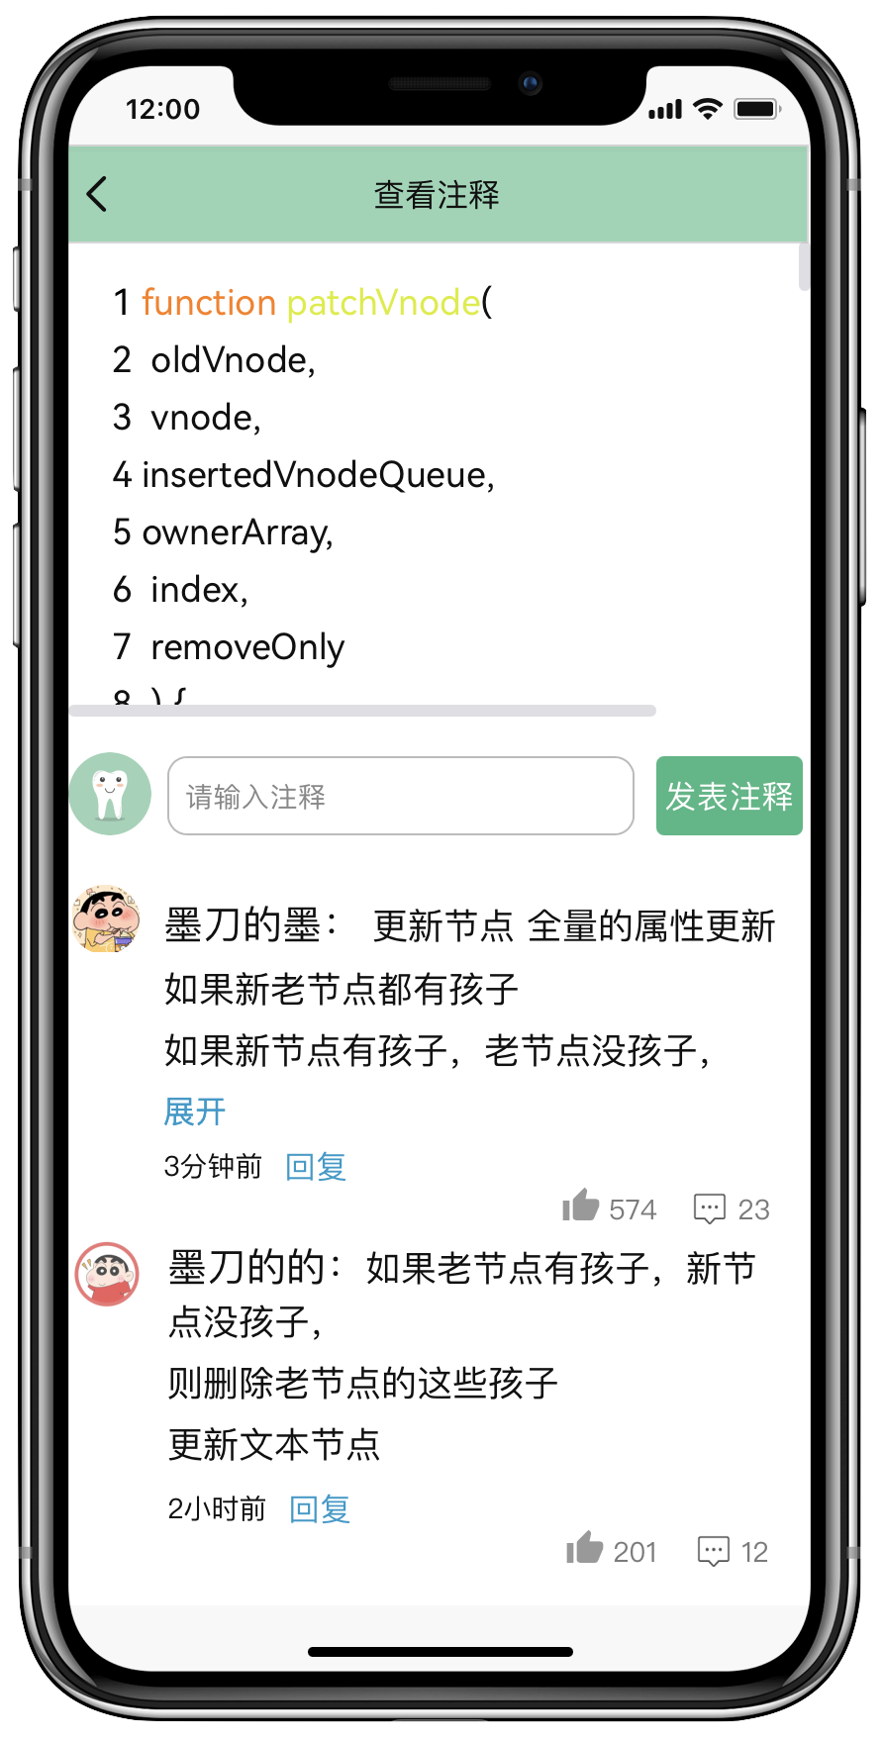
深思熟Vue
专注于Vue框架源码学习的小程序
By 人才市场

Slide 2
成员分工
成员 | 分工
组长 | 吴昭怡
产品经理 | 吴昭怡
美工 | 何凱
前端负责人 | 何凱
小程序前端 | 何凱、陈帅、张雅琦、王绮雯、王灿龙、古丽旦娜
后台管理系统前端 | 吴昭怡
后端负责人 | 吴毕梁
后端 | 吴毕梁、马晨、兰昌龙、何凱
测试 | 兰昌龙、古丽旦娜

Slide 3
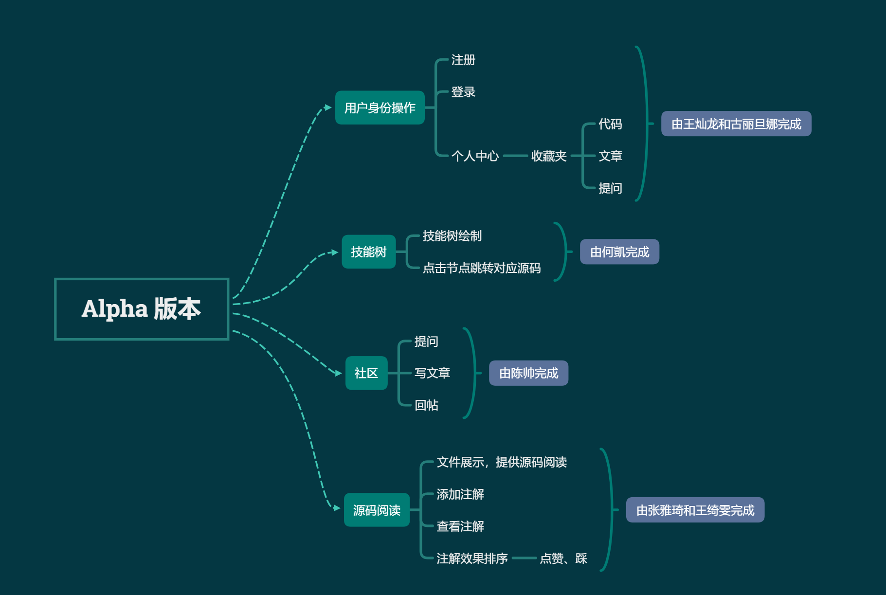
预期计划

Slide 4
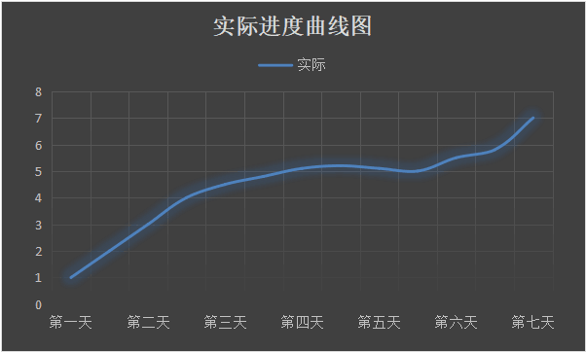
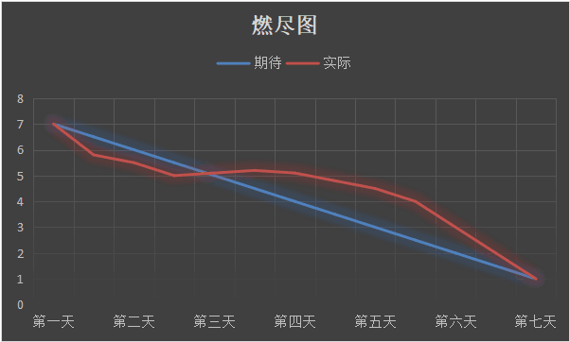
进度曲线和燃尽图

Slide 5
遇到的困难和解决途径
问题一：团队协作不成熟、对于任务的完成情况没有反馈。
解决途径：强化队员的协作意识，通过 Tower 发布任务，以编写每日开发日志的形式进行进度汇报。
问题二：开发人员对有关技术掌握不到位。
解决途径：由开发技术比较熟练的人才进行手把手指导，直接边讲解边编写示例代码，提高学习和开发效率
问题三：代码不规范，造成测试和对接过程效率不高。
解决途径：撰写代码规范，所有开发人员严格执行。
问题四：前后端交流不足，对相关接口的实现存在分歧。
解决途径：由前后端负责人牵头进行相关接口的约定，前后端相应开发人员一对一对接。
问题五：遇到多场考试，复习时间与开发时间冲突。
解决途径：适当推迟deadline，合理分配时间进行开发。

Slide 6
项目架构及部署流程

Slide 7
测试工作
一、测试工作安排：
后端人员
二、测试工具选用
junit
三、测试工具运用
用IDEA的alt+insert自动生成测试框架，并用MockMvc自动装配进行https模拟请求
四、项目测试评述
controller对应的代码块都顺利通过测试，期间由于测试时没用作数据库ID约束，执行查询或者更新时可能抛出空指针引用异常，但不影响整个系统的使用，待后期加上约束后就可以避免该异常的出现

Slide 8
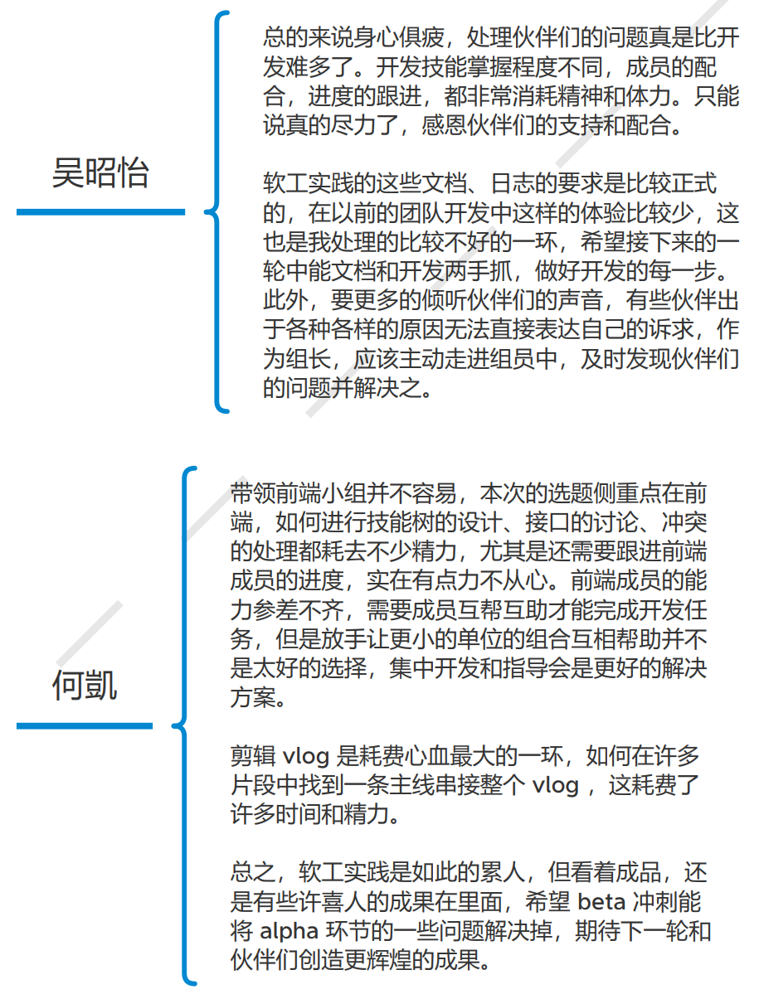
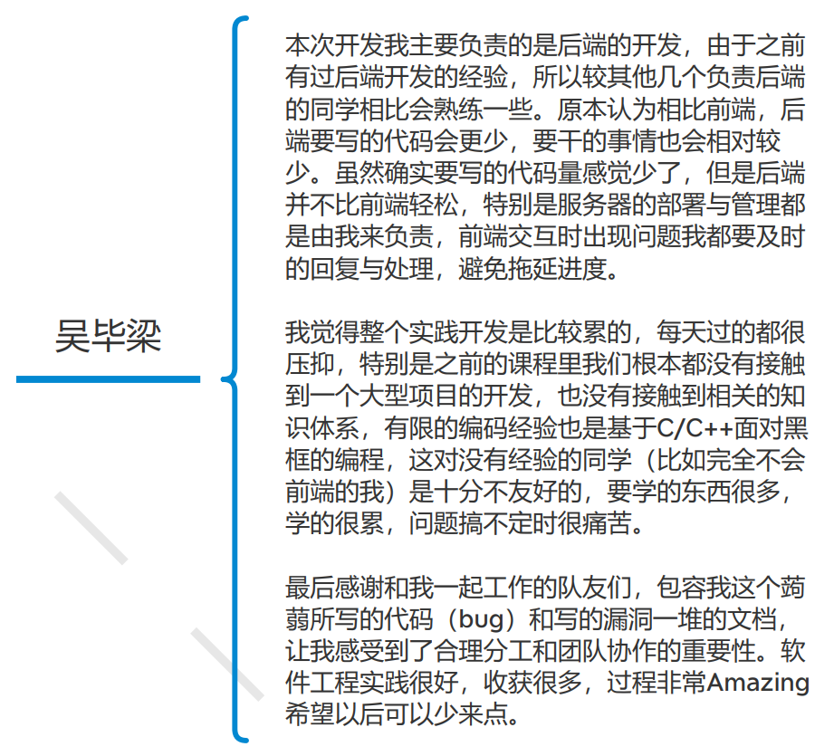
过程体会

Slide 9
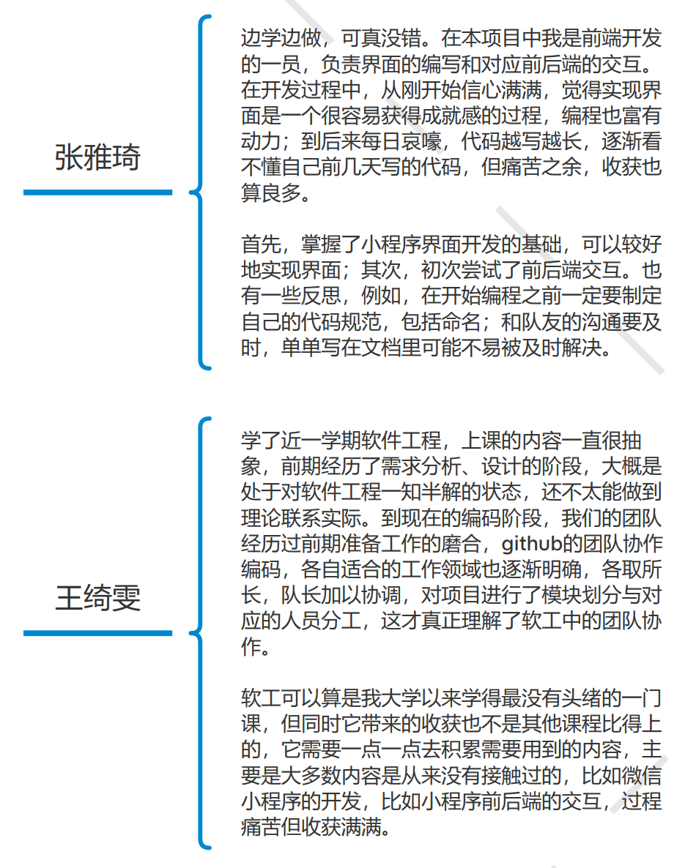
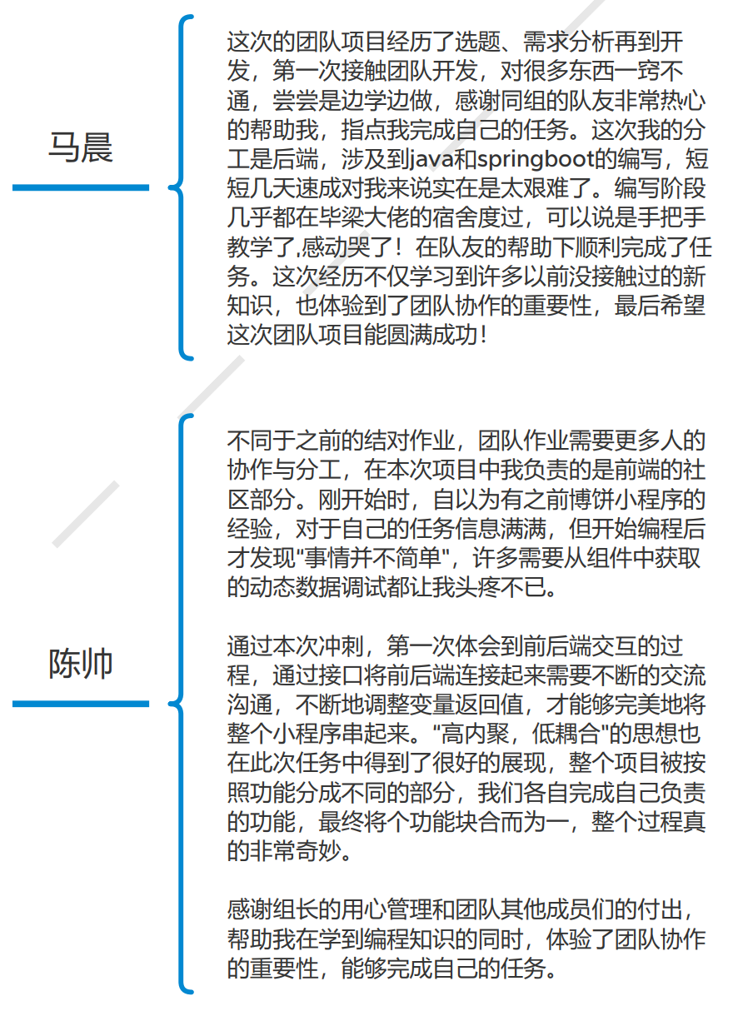
过程体会

Slide 10
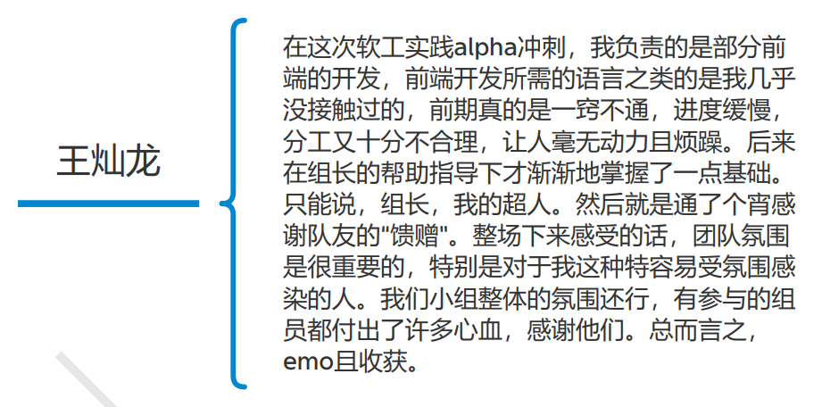
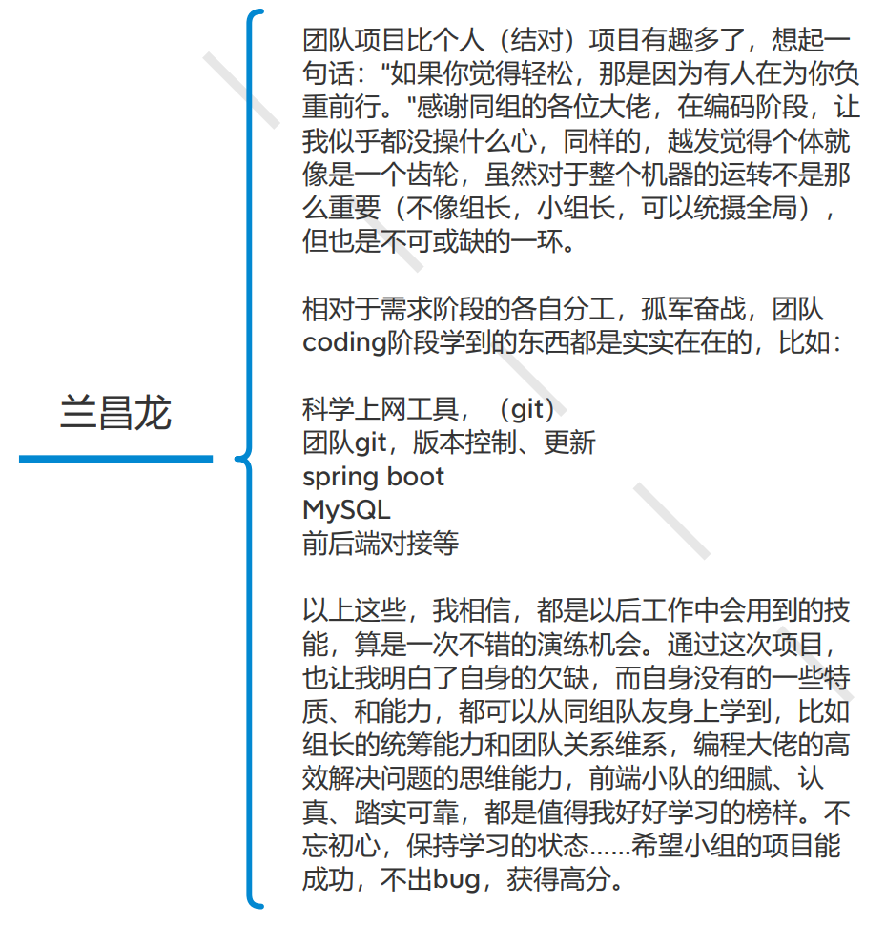
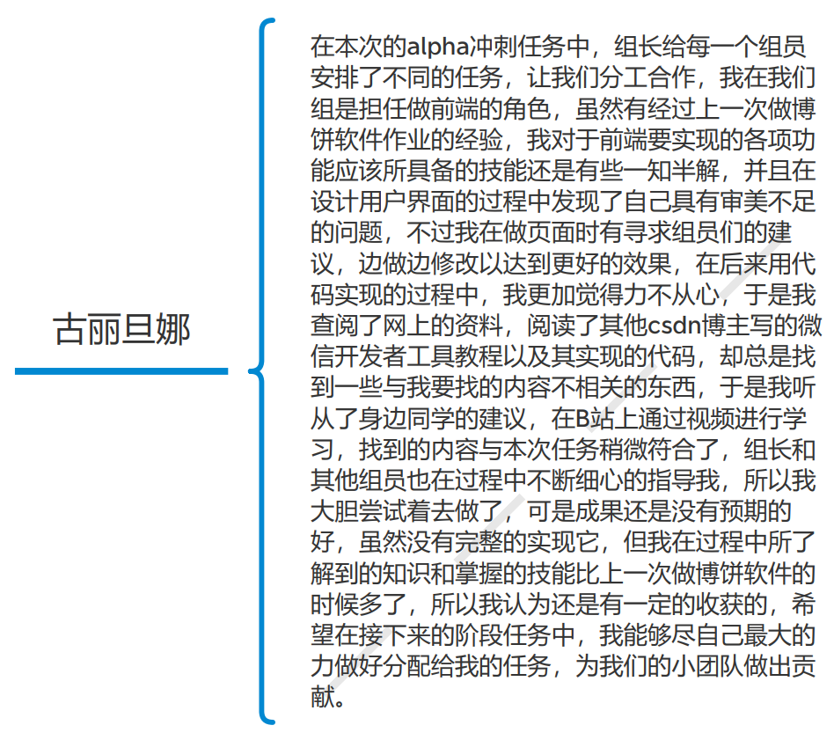
过程体会

Slide 11
阶段成果展示

Slide 12
谢谢观看🙏

